Slide 1
모바일SW스튜디오 기획 발표 이날어때 How’s This Day?
2016125088 심수현
2017126053 성은비
2016125059 이주형

Slide 2
목차
앱의 목표
기존 커플앱 vs. 이날어때
서비스 구조
사용 예(use case)
Wireframe

Slide 3
앱의 목표
주변 커플들을 보면 한 번 데이트하기 위해 계속 연락하여 맞는 시간을 찾는 것이 번거로워 보인다. 서로 가능한 날짜만을 시각적으로 한 눈에 볼 수 있으면 어떨까?
데이트는 보통 구두로 정하는게 일반적이기 때문에 잠깐 만나는 것을 위해 이 앱을 사용하진 않을 것이다. 그렇다면 ‘계획이 필요할’ 정도의 데이트 일정을 서로 수정 가능하게 하자.
당일 일정에 따라 사진을 추가할 수 있으며, 이것이 곧 추억이 될 수 있게 다이어리로 만들어진다.

Slide 4
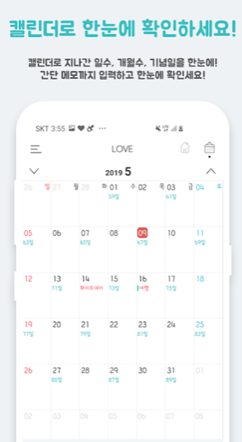
기존 커플앱 vs 이날어때
<공통점>
캘린더 활용
기념일 표시 기능
사진 업로드 가능
<차이점>
데이트 가능한 날짜를 잡는 데에 특화
일정을 서로가 수정 가능
수정한 일정이 상대방에게도 적용
끝난 일정은 다이어리로 고정되어 수정 불가하며 1주년 단위로 추억여행 기능 제공

Slide 5
서비스 구조
시간 되는 날 하트 반쪽 표시
서로 시간 되는 날이 맞을 경우
하트 완성
“이 날 어때?”

Slide 6
USE CASE
데이트
A ‘이날어때’ 가입
사진 업로드
사귀기 시작한
날짜 기입
디데이 시작
다이어리 기록
수정불가
B 초대
수락 요청 전송
B ‘이날어때’ 가입
A와 B의 ‘이날어때’ 캘린더 생성
기념일 표시
기념일 단위
사용자 변경 가능
가능한 날짜 선택
반쪽 하트 생성
하트 완성
데이트 요청
일정 변동
하트 지우기
N
Y
수락
N
일정 변동
코멘트 남기기
Y
데이트 일정 계획
상대방에게
알림 전송
상대방 확인 후
코멘트 삭제

Slide 7
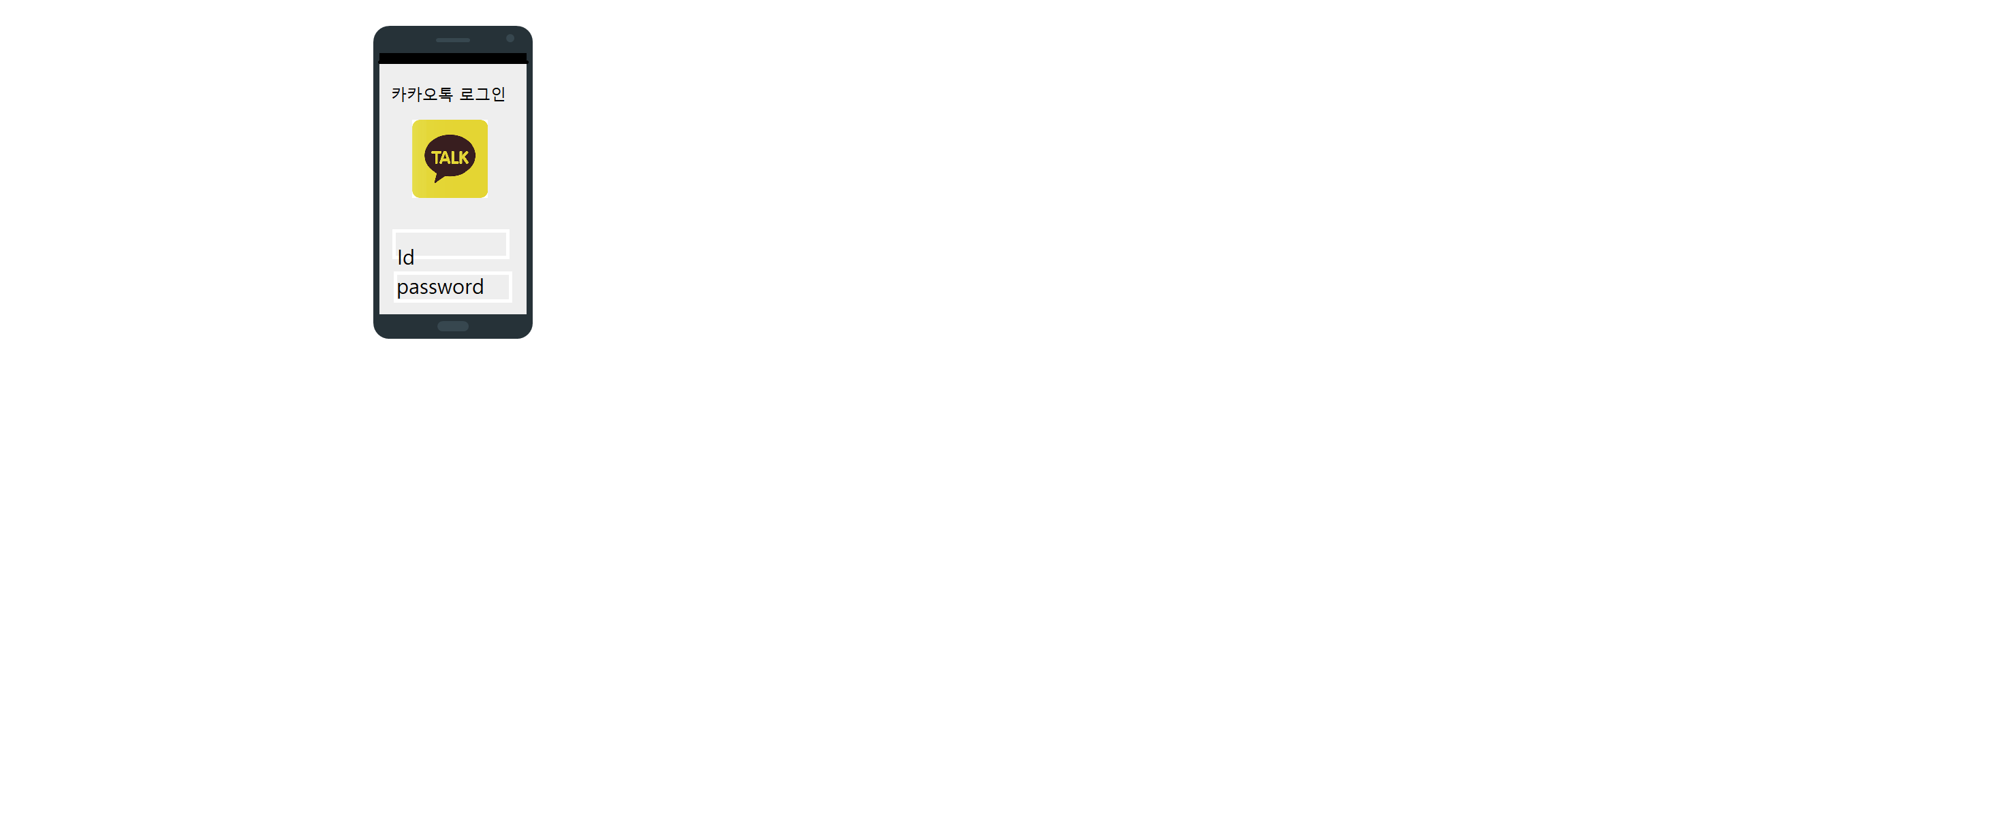
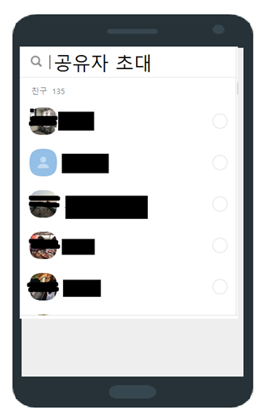
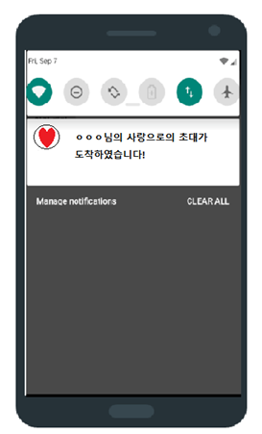


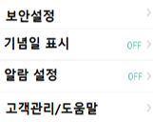

Wireframe
4가지의
탭 메뉴
A
로그인
가입
로그아웃
공유자 초대
초기화면
카카오톡
계정으로 가입, 로그인
마이페이지
공유대상
초대
공유 요청
메시지 전송
Notes:
초기화면 : 로그인, 가입

Slide 8
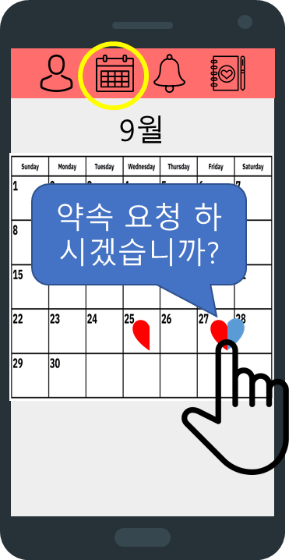
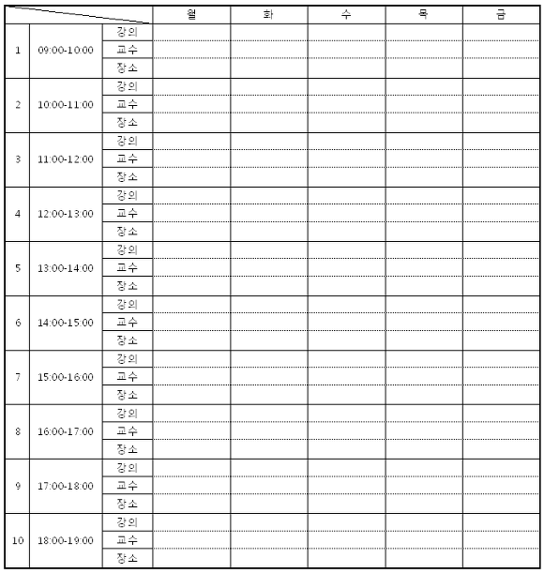
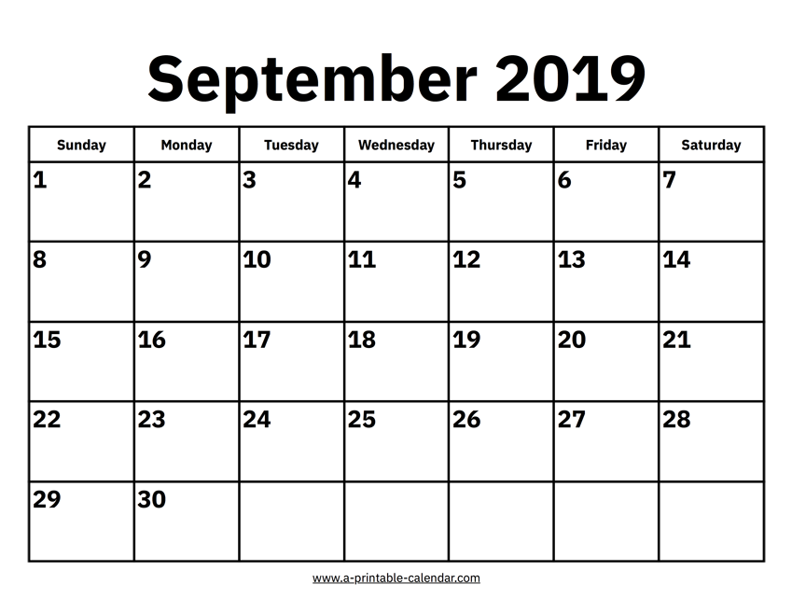

Wireframe
9월
9월
데이트
달력
팝업 메시지 띄움
데이트 세부 계획
짜기
코멘트 작성 시 표시
알림 메시지
(변경사항,요청,수락 메시지 등)

Slide 9
Wireframe
다이어리 기록

Slide 10
감사합니다.

